Slide 1

ARRays
Notes:
1

Slide 2
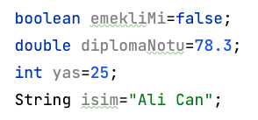
Array Nedir ?
Array’lere kadar primitive data turleri ve String kullandik. Ancak bu data turleri sadece bir deger alabiliyordu.
Array,ayni data turundeki birden fazla deger veya objeyi barindirabilen Java objeleridir.
Oysa gelismis bir uygulamada listeler olusturmamiz ve bunlari yonetmemiz gerekir.
Ornegin bir okul uygulamasi yapacak olsak, sinif listeleri, ogretmen ve ogrenci listeleri, notlar vb.. Liste olarak tutmamiz gereken bir cok data olacaktir.
Java, birden fazla veriyi store edebilen farkli yapilar olusturmustur. Bunlardan hangisini kullanacagimiza yapacagimiz uygulamadaki ihtiyaclara gore karar veririz.
Ahmet Bulutluoz Temmuz 2022

Slide 3


Hangi Data Turu Kullanilmali ?
Java’da coklu eleman store edebilecegimiz pekcok data turu vardir.
Hangisini kullanacagimiza karar vermek icin data turlerinin ozelliklerini ve uygulamamizin ihtiyaclarini bilmeliyiz.
Ornegin bir eczanede her yeni gelen urunu one koyup, satislari da onden yaparsaniz bazi ilaclarin son kullanim tarihi gecebilir.
Buna karsilik plastik boru satan bir isletmenin en once geleni once satmak icin en alttakini almaya ugrasmasina gerek yoktur.
Ahmet Bulutluoz Temmuz 2022

Slide 4
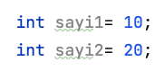
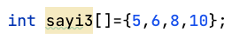
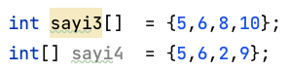
Array(Dizi) Ozellikleri
Array ile ilgili bilmemiz gerekenler
1- Bir variable’in array oldugunu belirtmek icin [ ] kullanilir.
Sadece 1 deger store edebilirler
Array,ayni data turundeki birden fazla deger veya objeyi barindirabilen Java objeleridir.
Int degerler barindiran bir array
Array’de [ ] 2 farkli sekilde kullanilabilir
Ahmet Bulutluoz Temmuz 2022

Slide 5
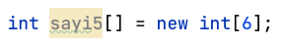
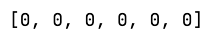
Array(Dizi) Ozellikleri
2- Bir array olusturulurken barindiracagi data turu ve kac data bulundurulacagi belirtilmelidir.
Int data turunde 4 data barindirir
Array,ayni data turundeki birden fazla deger veya objeyi barindirabilen Java objeleridir.
Degerleri bastan eklemesek bile kac data koyacagimizi belirtmemiz gerekir.
Int data turunde 6 data barindirir
Degerleri bastan eklemesek Java istedigimiz uzunlukta bir array olusturacak ve tum elemanlara default degerler atayacaktir.
Default degerler, sayisal datalar icin 0, boolean icin false, char icin ‘’ , String icin null degerleridir.
Ahmet Bulutluoz Temmuz 2022

Slide 6
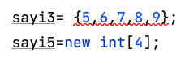
Array(Dizi) Ozellikleri
3- Array olusturulurken uzunlugu belirtilir ve bu uzunluk array olusturulduktan sonra degistirilemez.
Array,ayni data turundeki birden fazla deger veya objeyi barindirabilen Java objeleridir.
ONEMLI NOT : Bu ozellik sebebiyle, bir array olusturulduktan sonra var olan datalar update edilebilir ancak,
var olan datalara yeni bir data eklemek veya varolan datalardan birini tamamen silmek, (array’in uzunlugunu degistirecegi icin) mumkun degildir.
Sayi5 array’ine yapilan islem onun uzunlugunu degistirmek degil, tamamen yeni bir deger atamaktir.
Binek bir arabayi Jip yapamazsiniz, ayni marka Jip almaniz, arabayi Jip yapmak degil, arabayi yollayip, yerine Jip almaktir.
Ahmet Bulutluoz Temmuz 2022

Slide 7
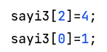
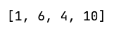
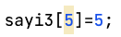

Array(Dizi) Ozellikleri
4- Bir arrayin elemanlarina ulasmak ve update etmek icin index kullanilir.
Array,ayni data turundeki birden fazla deger veya objeyi barindirabilen Java objeleridir.
Bir array’de olmayan bir index ile islem yapmak isterseniz exception olusur.
Ahmet Bulutluoz Temmuz 2022

Slide 8
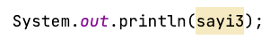
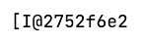

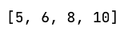
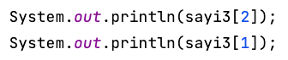

Array(Dizi) Ozellikleri
5- Bir array’i veya elemanlarini yazdirmak,
Array non-primitive bir data(obje)dir ve cogu non-primitive data gibi array’ler de direk yazdirilamaz, ancak Java’nin olusturdugu Arrays class’indan yardim alinarak yazdirilabilir.
Array,ayni data turundeki birden fazla deger veya objeyi barindirabilen Java objeleridir.
Array elemanlari ise (data turune bagli olarak) direk yazdirilabilir.
Ahmet Bulutluoz Temmuz 2022

Slide 9
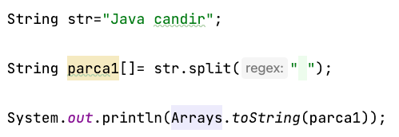
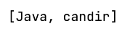
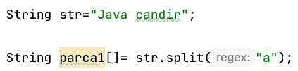
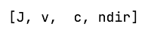
Array(Dizi) Ozellikleri
6- Bir String’i array’e cevirmek
Array class’indaki split method’u bir String’i istedigimiz parcalara ayirip bir array’e koyar.
Array,ayni data turundeki birden fazla deger veya objeyi barindirabilen Java objeleridir.
Ahmet Bulutluoz Temmuz 2022

